Slide 1
ÖRGÜTSEL STRES ve YÖNETİMİ

Slide 2
Tüm dünyada, çalışanların %60’ı stres altında.
Bu oran bazı ülkelerde çok daha yüksek: Örneğin Çin’de %86.
Uluslararası Çalışma Örgütü’nün verilerine göre, stres dolayısıyla yaşanan verimlilik kaybının maddi karşılığı yalnızca Avrupa’da yılda 617 milyar euro.

Slide 3
En stresli meslekler araştırması (ABD)
 | En Stresli Meslekler |  | En Stressiz Meslekler
1 | Askerlik | 1 | Veri güvenliği analistliği
2 | İtfaiyecilik | 2 | Tıbbi teşhis sonograf uzmanlığı
3 | Pilotluk | 3 | Üniversite öğretim üyeliği
4 | Polislik | 4 | Kuaförlük
5 | Etkinlik ve organizasyon planlayıcılığı | 5 | Medikal kayıt teknisyenliği
6 | Halkla ilişkiler uzmanlığı | 6 | Medikal laboratuvar teknisyenliği
7 | Üst düzey yöneticilik | 7 | Kuyumculuk
8 | Yayın spikerliği | 8 | Odyologluk
9 | Muhabirlik | 9 | Diyetisyenlik
10 | Taksi şoförlüğü | 10 | Kütüphanecilik

Slide 4
En stresli meslekler araştırması (Türkiye)
 | En Stresli Meslekler |  | En Stressiz Meslekler
1 | Askerlik | 1 | Diyetisyenlik
2 | Polislik | 2 | Sosyal hizmet uzmanlığı
3 | Gazetecilik | 3 | Psikologluk
4 | Canlı yayın sunuculuğu | 4 | Avukatlık
5 | Borsacılık | 5 | Zihinsel engelli öğretmenliği
6 | Pilotluk
7 | Madencilik
8 | Milletvekilliği

Slide 5
Stresi meydana getiren olaylara stres vericiler veya stres etmenleri (stressor); bu olaylara insanın fizyolojik ve psikolojik düzeyde verdiği tepkilere de stres (stress) denir.
Tehlike ile karşılaşınca canlı kendini korumaya çalışır. Eğer savaşabileceği türden bir tehlikeyse savaşır, savaşamayacağı türdense ondan kaçar (savaş ya da kaç tepkisi).

Slide 6
Stres nedir?
Herhangi bir nesneye dışarıdan uygulanan bir güç karşılığında o nesnede oluşan direnç.
Var olan dengeyi değiştiren bazı etmenler sonucu ortaya çıkan, bedensel ya da zihinsel gerginlik durumu.
Sistemi, bedeni ve zihni harekete geçiren bir enerjidir. Ortaya çıkış amacı, sistemin bozulan dengesinin tekrar dengeye döndürülmesidir.
Anlık Stres
(İyi Stres)
STRES
Kronik Stres
(Kötü Stres)

Slide 8
Stres ve Performans Arasındaki İlişki

Slide 9
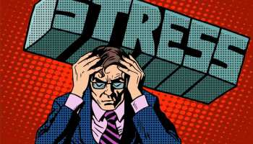
Stres Olgusunu Açıklamaya Yönelik Kuramlar
Biyolojik Kuramlar
Psikolojik Kuramlar
Sosyal Kuramlar

Slide 10
Stresin Aşamaları
Alarm Evresi: İnsanın dış uyaranı stres olarak algıladığı dönemdir. Bu evrede vücut stresle ilk kez karşı karşıya kalmanın kendine özgü yanıtlarını verir. Göz bebeklerinde büyüme, nabız, solunum sayısı ve mide asidinde artış, terleme, titreme, vb..
Direnç Evresi: Kişi var olan stres durumu ile baş etmeye çalışır. Baş etme becerileri yeterli ise stresle etkin bir biçimde baş eder ve stres tepkisi azalır.
Tükenme Evresi: Stresin çok uzun sürmesi vücudun bütün enerji kaynaklarını tüketir. Vücudun bütün enerji kaynaklarının tükenmesi sonucunda girilen safhaya tükenme safhası denilmektedir. Adaptasyon enerjisinin tükendiği bu evrede, kontrol kaybolmuş ve yıkım başlamıştır.

Slide 11
Stresin Aşamaları

Slide 12
Tükenmişlik Sendromu
Maslach’a göre tükenmişlik, “işi gereği yoğun duygusal taleplere maruz kalan ve sürekli diğer insanlarla yüz yüze çalışmak durumunda olan kişilerde görülen fiziksel bitkinlik, uzun süreli yorgunluk, çaresizlik ve umutsuzluk duygularının yapılan işe, hayata ve diğer insanlara karşı olumsuz tutumlarla yansıtılması ile oluşan bir sendrom” dur.
Bireyin çalışma ortamıyla arasındaki etkileşim sonucu ortaya çıkan tükenmişlik olgusu, kişinin ruhsal ve fiziksel enerjisinin tükenişi olarak da ifade edilebilmektedir.

Slide 13
Tükenmişlik Sendromu
Tükenmişlikle ilgili çalışmalara bakıldığında yapılan tanımlamaların genellikle aşağıdaki başlıklar etrafında toplandığı söylenilebilir:
Duygusal çöküntü, yıpranma ve bitkinlik
Yaratıcı olamama
İşe bağlılıkta azalma
İşyerine, müşterilere ve iş arkadaşlarına yabancılaşma
Kronik stresi daha da artırmaya yol açan bir tepki
Yaşanan fiziksel ve duygusal belirtilere bağlı olarak kişinin hem kendisine hem de müşterilere karşı uygun olmayan davranışlar sergilemesine yol açan bir sendrom.

Slide 14
Tükenmişliğin 3 Boyutu
Duygusal Tükenme: Kişilerde enerji kaybı ve duygusal olarak tükenme hissi şeklinde tanımlanmaktadır. Temelde iş stresiyle bağlantılıdır. Özellikle hizmet sektöründe, işin çalışana yüklediği duygusal yük kişinin duygusal kaynaklarını tüketebilmektedir. Bu durumda, çalışanlar kendilerini işlerine eskisi kadar veremedikleri ve müşterilere karşı eskisi kadar sorumluluk duymadıkları hissine kapılmaktadırlar. Duygusal tükenmenin en önemli belirtileri kişilerin duygusal ve bilişsel olarak işlerinden uzaklaşarak işe gelme isteklerini kaybetmeleridir.
Duyarsızlaşma: Tükenmişliğin diğer bir boyutu olan duyarsızlaşma, çalışanların hizmet sundukları müşterilere karşı hissizleşmeleri ile ilgilidir. Duyarsızlaşmada, çalışanların, müşterilere birer insandan çok objeymişler gibi davranması söz konusudur. Ayrıca bu durum müşterilere, iş arkadaşlarına ve örgüte karşı olumsuz bir tavrı da beraberinde getirir. Kişi katı, duygusuz ve alaycı tavırlar sergiler.
Düşük Kişisel Başarı Duygusu: Bu durum, kişinin kendisi hakkında olumsuz değerlendirmelerde bulunmasıyla ilgili bir eğilimi ifade etmektedir. Bireyin iş yerindeki performansında ve başarı düzeyinde düşüş olduğu, ayrıca insan ilişkilerinde başarısız olduğu hissine kapılması anlamına gelir. Bu ise kişinin kendisini yetersiz hissetmesine, problemlerle başa çıkamayacağını düşünmesine ve dolayısıyla performansının zayıflamasına sebep olur.

Slide 15
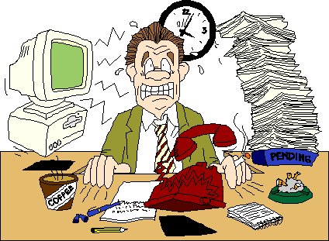
Stresin Çeşitleri
Fiziki çevreden kaynaklananlar
İş veya meşguliyet konusundan kaynaklananlar
Psikososyal ögelerden kaynaklananlar
Günlük stresler
Gelişimsel stresler
Hayat krizi niteliğindeki stresler

Slide 16
Potansiyel Stres Kaynakları
Çevresel Faktörler
Ekonomik, politik ve teknolojik belirsizlikler
Örgütsel Faktörler
Görev talepleri
Rol talepleri
Kişiler arası talepler
Kişisel Faktörler
Ailevi problemler
Ekonomik problemler
Kişilik

Slide 17
Bir çok insan için stresin en büyük kaynağı iştir…

Slide 18
Örgütsel Stres Kaynakları

Slide 19
Stresin Olumsuz Sonuçları
Fizyolojik Sonuçlar: Kalp damar hastalıkları, migren ve baş ağrıları, sindirim ve mide problemleri.
Psikolojik Sonuçlar: Psikolojik yorgunluk, tükenme, yabancılaşma, depresyon.
Davranışsal Sonuçlar: Alkol, sigara ve uyuşturucu kullanımı, saldırganlık.
Örgütsel Sonuçlar: Kaza eğilimi ve dikkat dağınıklığı, verimlilikte azalma, işe devamsızlıkta artış.

Slide 20

Stres Yönetimi
Bireysel Yöntemler
Dinlenme ve meditasyon
Nefes egzersizleri
Düzenli tatil ve sağlık kontrolü
Düzenli spor
Dengeli beslenme
Hobiler bulma
Kendini eğitme ve geliştirme
Kendini tanıma ve anlama

Slide 21
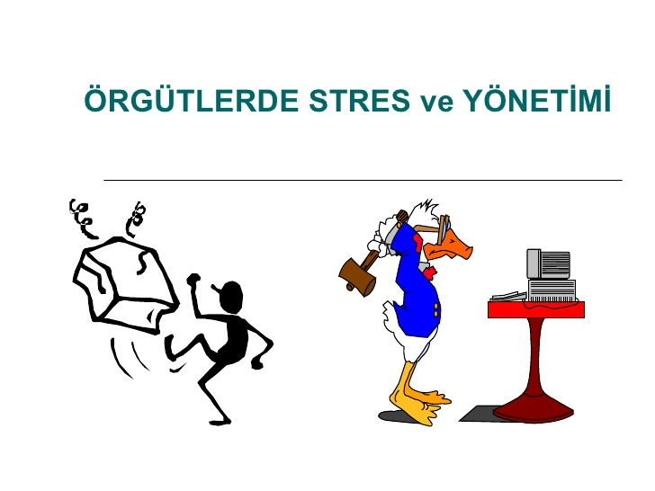
Stres Yönetimi
Örgütsel Yöntemler
Katılımlı yönetim
Amaç belirleme programları
Rol analizi ve sınıflandırması
Zaman yönetimi
Sosyal destek
Duygusal iklimi kontrol
Stres yönetimi eğitimi

Slide 22
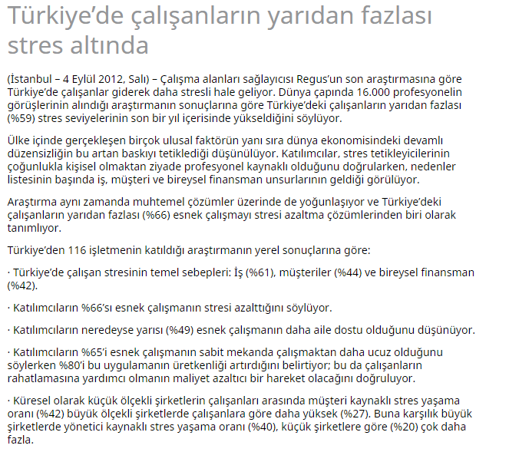

Slide 23
